Slide 1

离 散 数 学
华强胜
大数据技术与系统国家地方联合工程研究中心
服务计算技术与系统教育部重点实验室
办公室：东五楼220；QQ: 54085429
科研方向：并行与分布式算法、密码工程、大数据处理

Slide 2
离散数学(aka 计算机科学中的数学)
计算机是一个离散结构，只能处理离散或离散化的数量关系
计算机科学面临着如何对离散结构建立相应数学模型，又如何将已用连续数量关系建立起来的数学模型离散化，从而可由计算机加以处理
离散数学研究各种各样的离散量的结构及离散量之间关系的一门学科，是计算机科学中基础理论的核心课程。

Slide 3
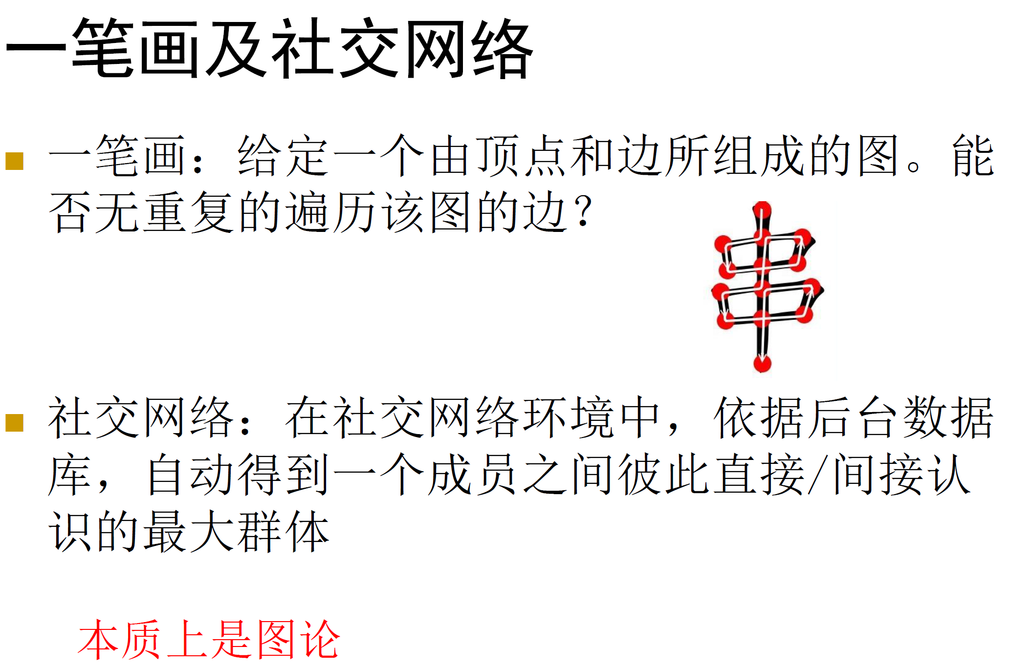
离散数学应用举例(1)

Slide 4
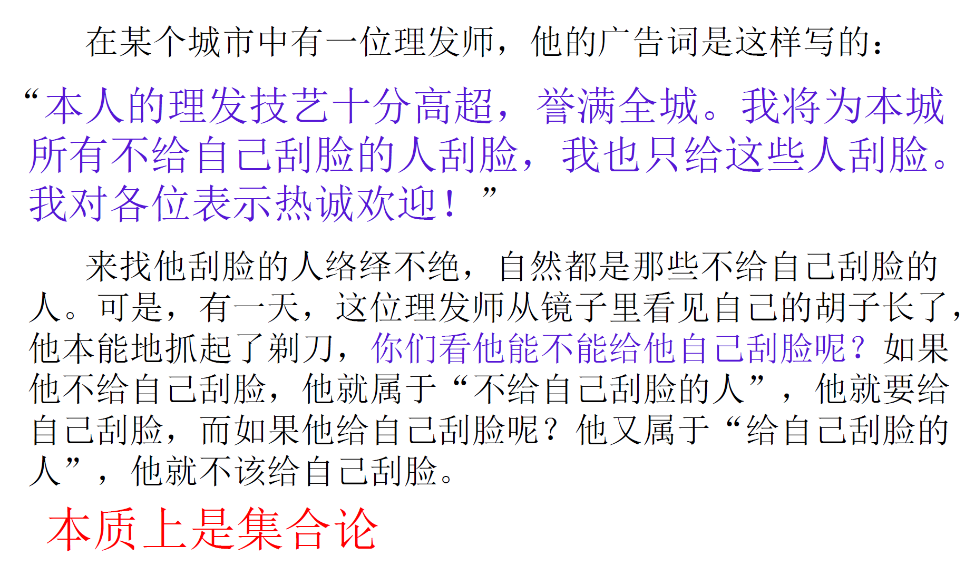
离散数学应用举例(2)

Slide 5
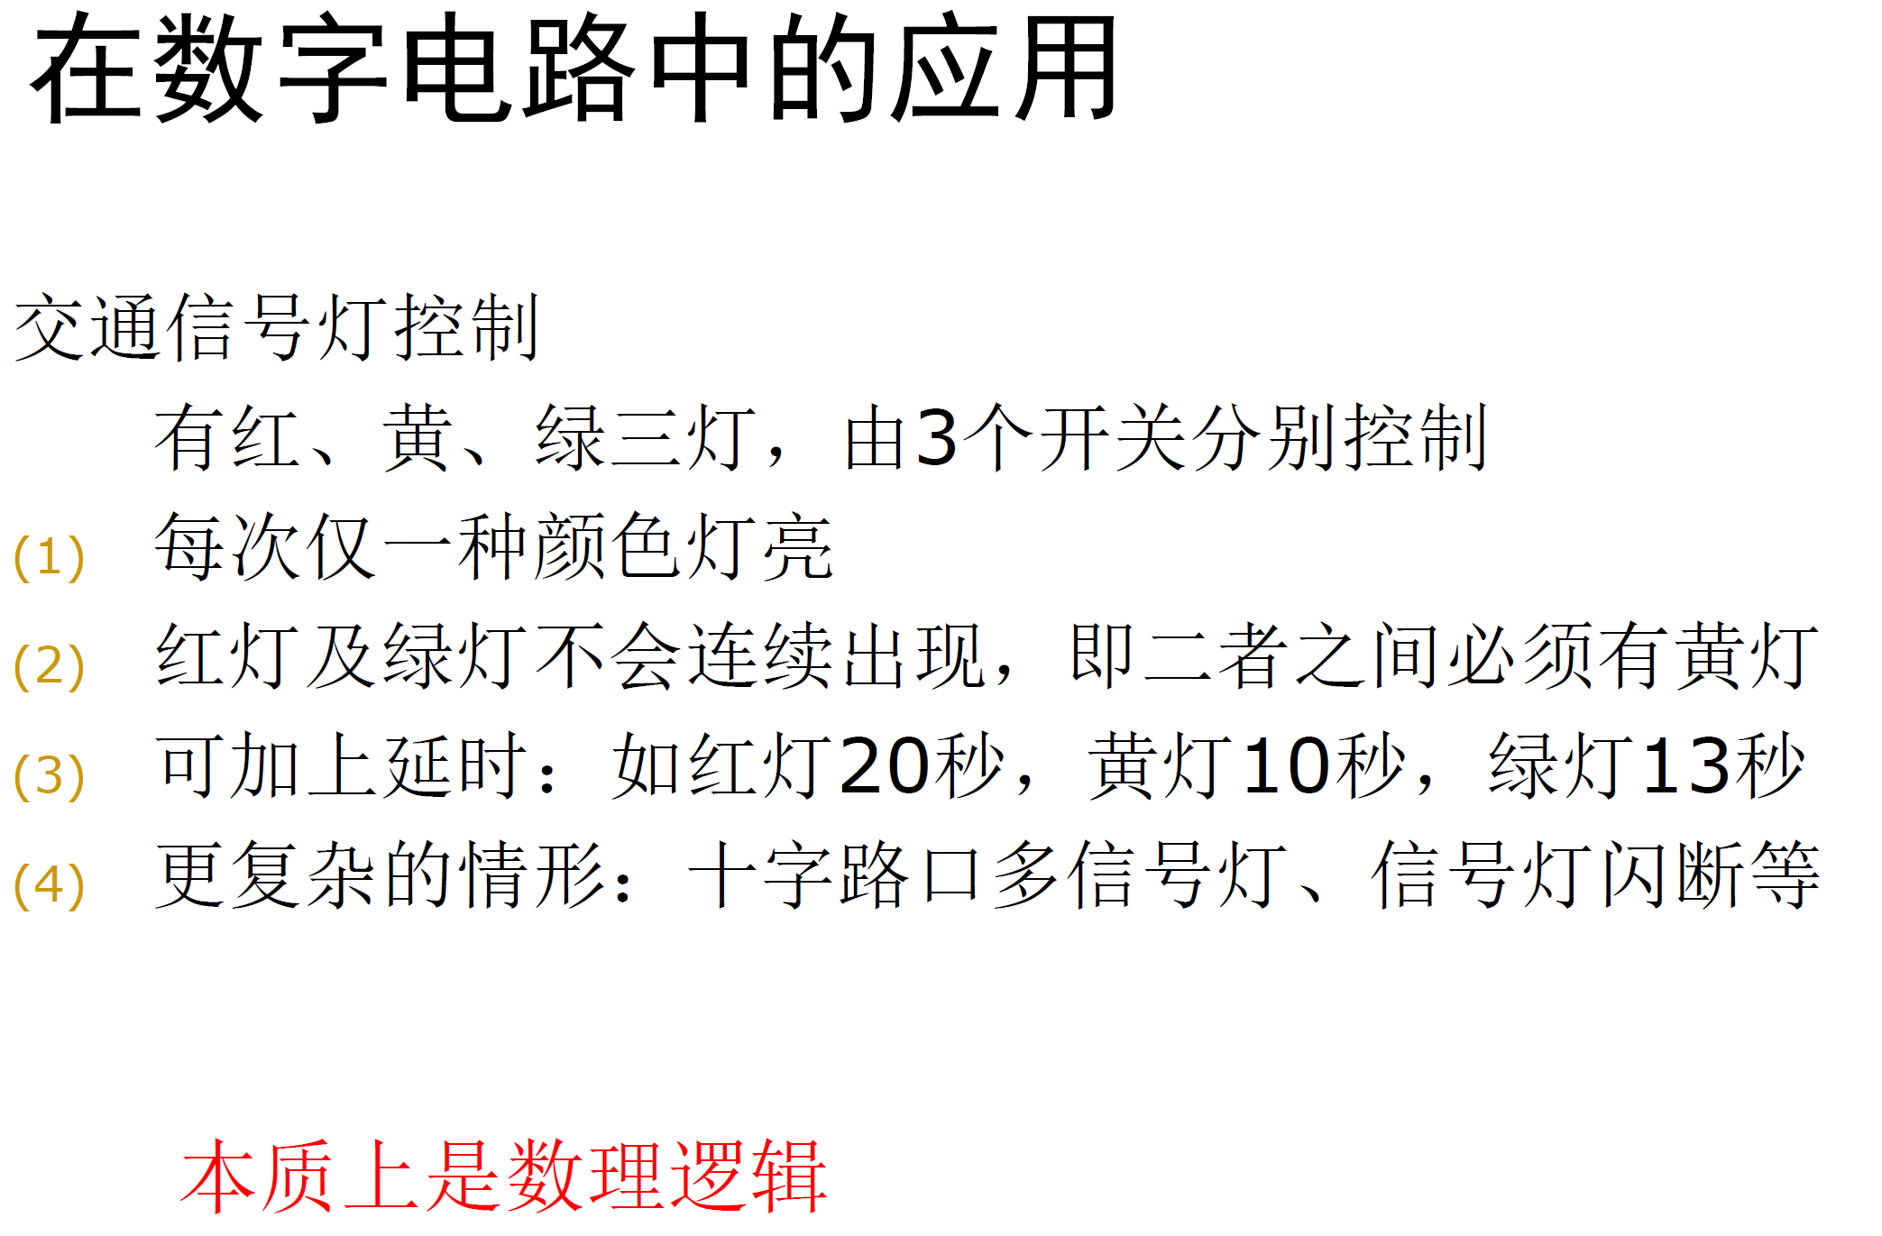
离散数学应用举例(3)

Slide 6
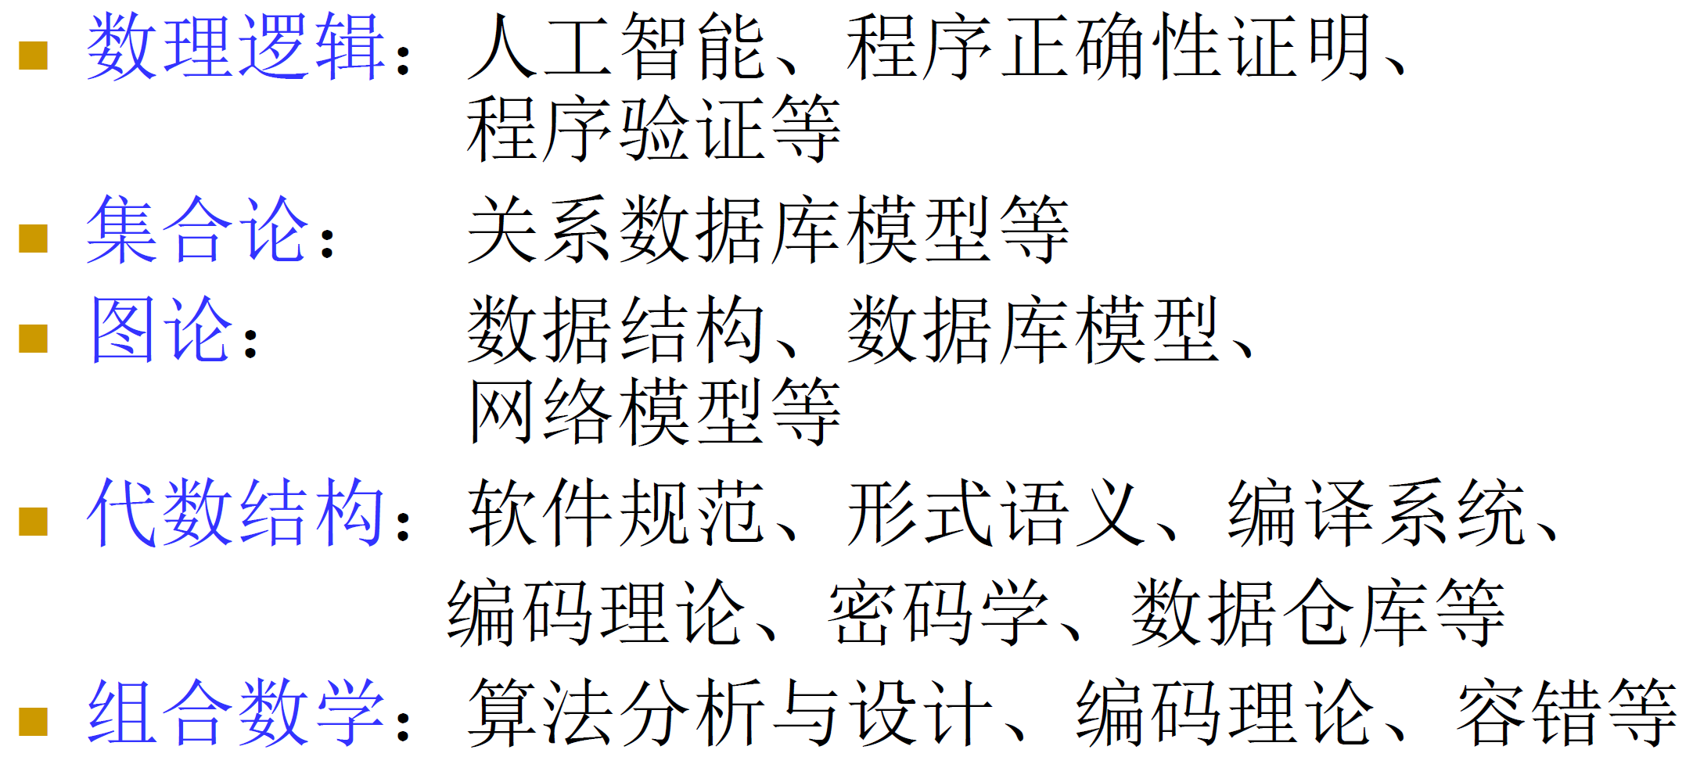
离散数学各知识点应用

Slide 7
离散数学一的构成
集合
集 合 论
关系
函数
离散数学一
图的基本概念
图 论 一
图的连通性
几个特殊图
图 论 二
支配集、覆盖集
独立集、匹配与着色
树的基本性质
树
生成树
树的应用

Slide 8
学习离散数学的目的
掌握离散数学知识，为后续课程（如数据结构、算法、操作系统、编译理论、数字逻辑理论、密码学基础、程序设计、人工智能等）的学习打下坚实的理论基础；
通过离散数学知识的学习，掌握证明问题的方法，培养抽象思维的能力、慎密概括的能力和严密逻辑推理的能力。

Slide 9
教学安排(初步计划)
40学时
  集合论18学时，图论一12学时，图论二4学时，树6学时
平时成绩20％＋期中测试成绩10%+期末考试70％

Slide 10
教材与参考书
参考教材：
离散数学（第二版），屈婉玲，耿素云，张立昂，高等教育出版社，2015
Discrete Mathematics and Its Applications(7th edition), Kenneth H. Rosen,机械工业出版社
离散数学及其应用(第三版). 傅彦,顾小丰,王庆先,刘启和.高等教育出版社，2019

Slide 11
教学要求
上课纪律要求：不迟到、早退、旷课
学生作业要求：按时交作业、杜绝抄袭
上课学习要求：积极思考问题、踊跃发言
课程考试要求：期中测试+闭卷笔试

